Slide 1

深入浅出动态规划
LPS——最长回文子序列

Slide 2
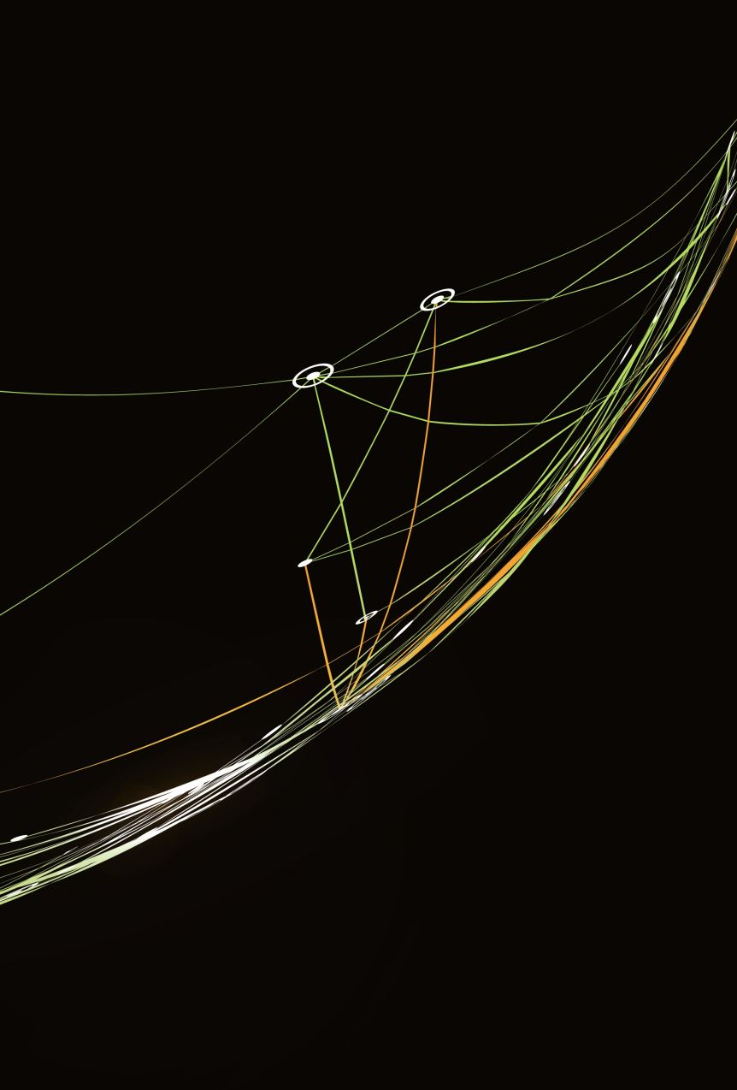
深入浅出动态规划
作者：鲍丹(DaneBrown)
github: https://github.com/tain198127
email: tain198127@163.com

Slide 3

动态规划一般套路
先进行暴力递归+傻缓存
根据变化参数，打表格
根据递归算法写好表格base-case
根据递归算法写好转移步骤
根据求解目的直接给出dp结果

Slide 4

LPS问题
LPS问题是，计算最长回文子序列
回文：形如 12321 或者 aa 或者 a，都叫回文
子序列：只要保证顺序不变，不必保证连续的，称为子序列。例如 1a2b3c4d， 那么abcd可以叫做子序列。1a2b也可以成为子序列
回文子序列：在子序列中可以成为回文的，例如 1a2b3c2d1e,其中 12321就是回文子序列。
几种特殊的回文子序列：
a
aaaaaaaaaa

Slide 5
算法思路——basecase
算法思路：
假设有一个回文子序列1a2b3c2d1e。思路如下
一个指针L，一个指针R .
L指向最左边的下标。R指向最右边的下标。
每次递归：L向右移动，R向左移动
值 | 1 | a | 2 | b | 3 | c | 2 | d | 1 | e
下标 | 0 | 1 | 2 | 3 | 4 | 5 | 6 | 7 | 8 | 9
L
R
第一步，先想base case（边界条件）
当L向右移动，R向左移动时，最终一定会相撞。如果数组长度是奇数，那么L和R最终会相等。前面讲过，一个字符例如：a也是回文，他的长度是1。
如果数组长度是偶数，那么L和R之间会相差1此时，如果两者的字符相等，例如 bb，则他是回文，其长度是2。如果两者的字符不相等，例如 cd，那么c和d都是单独的回文，他们的最长回文长度就是1.
因此，base case要分为两种情况
if L ==R
then return 1（奇数长度，相撞了。例如 ‘a’字符，其长度是1）
if L+1==R （偶数情况）
then if charArray[L] == charArray[R] （如果两者一样，表示出现了’bb’类似的字符，表明这种回文长度是2）
return 2
else
return 1 （如果没出现两者一样，表示出现了类似‘cd’这种字符，则表明这个回文最大的长度是1）

Slide 6
算法思路-取最大值
情况一
递归思路：
在base-case的基础上，假设最外层的L和R，分别移动，最终一定的遇到base-case。这里假设经过不断的移动（之前的都是在做递归），在遇到base-case的前一步，有3种移动方法：
P1: L向右移动1位，R不动，达到base-case
P2：L不动，R向左移动一位，达到base-case
P3：charArray[left] == charArray[left]的情况下，L向左移动，R向右移动。达到base-case
值 | 1 | a | 2 | b | 3 | c | 2 | d | 1 | e
下标 | 0 | 1 | 2 | 3 | 4 | 5 | 6 | 7 | 8 | 9
base-case
L
R
情况二
值 | 1 | a | 2 | b | 3 | c | 2 | d | 1 | e
下标 | 0 | 1 | 2 | 3 | 4 | 5 | 6 | 7 | 8 | 9
取max
base-case
L
R
情况三
值 | 1 | a | 2 | b | 3 | c | 2 | d | 1 | e
下标 | 0 | 1 | 2 | 3 | 4 | 5 | 6 | 7 | 8 | 9
base-case
L
R

Slide 7
算法思路——情况三
值 | 1 | a | 2 | b | 3 | c | 2 | d | 1 | e
下标 | 0 | 1 | 2 | 3 | 4 | 5 | 6 | 7 | 8 | 9
base-case
+2
L
R
情况三中，如果charArray[L] == charArray[R]，说明这两个位置形成了回文。对于相同的两个字符，其回文长度为2.因此此时需要进行的计算是
val = 2+LPS(charArray, L+1,R-1)

Slide 8
算法思路——整体流程
值 | 1 | a | 2 | b | 3 | c | 2 | d | 1 | e
下标 | 0 | 1 | 2 | 3 | 4 | 5 | 6 | 7 | 8 | 9
调用
顺序
LPS(0,9)
返回
顺序
max
LPS(1,9)
LPS(0,8)
LPS(1,8)
MAX(LPS(2,9), LPS(1,8), LPS(2,8))
MAX(LPS(1,8), LPS(0,7), LPS(1,7))
MAX(LPS(2,8), LPS(1,7), LPS(2,7))
max(…)
max(…)
max(…)
max(…)
max(…)
max(…)
……………………………………………………………………………………………………………
……………………………………………………………………………………………………………………………………………………………………
……………………………………………………………………………………………………………………………………………………………………
……………………………………………………………………………………………………………………………………………………………………
LPS(0,2)
LPS(1,3)
…………… ……………
LPS(3,5)
…………… ………………………… ………………………… …
max
LPS(3,3)
LPS(3,4)
LPS(4,5)
basecase
basecase:
if str[3]==str[4] return 2 else return 1
basecase:1
basecase:1

Slide 9

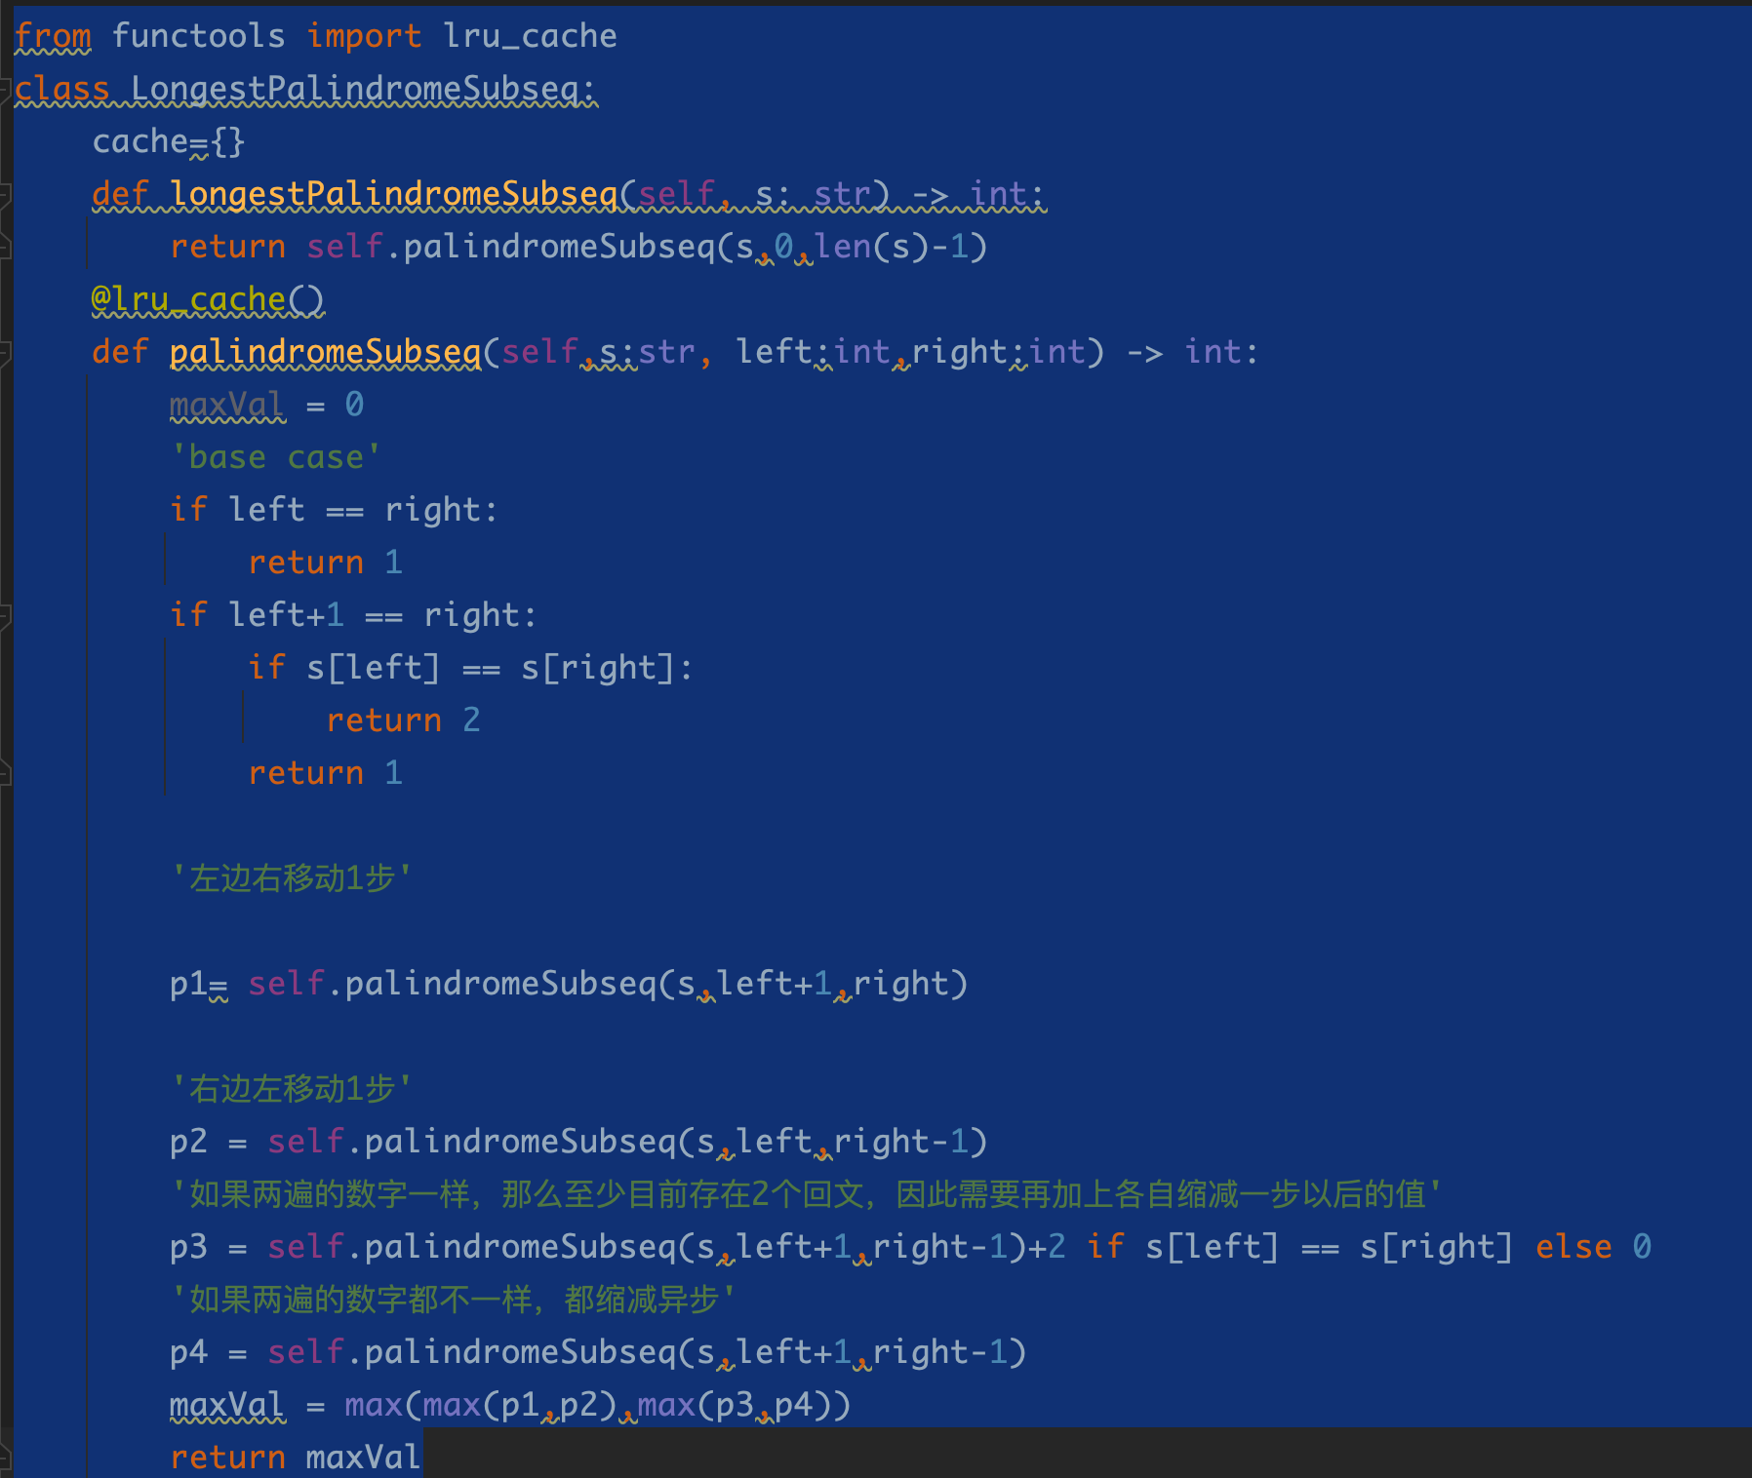
LPS递归算法实现
func LPS(str,L,R){
if L ==R {
return 1 #basecase1
}
if L+1 == R{ #basecase2
if(str[L] == str[R]){
return 2
}
return 1
}
p1 = LPS(str,L+1,R)
p2 = LPS(str,L,R-1)
P3 = LPS(str,L+1,R-1)
if(str[L] == str[R]){
P3=P3+2
}
return max(p1,p2,p3)
}

Slide 10
算法思路——傻缓存
值 | 1 | a | 2 | b | 3 | c | 2 | d | 1 | e
下标 | 0 | 1 | 2 | 3 | 4 | 5 | 6 | 7 | 8 | 9
LPS(0,9)
max
LPS(1,9)
LPS(0,8)
LPS(1,8)
MAX(LPS(2,9), LPS(1,8), LPS(2,8))
MAX(LPS(1,8), LPS(0,7), LPS(1,7))
MAX(LPS(2,8), LPS(1,7), LPS(2,7))
max(…)
max(…)
max(…)
max(…)
max(…)
max(…)
……………………………………………………………………………………………………………
通过分析，发现里面有大量的重复计算。例如第一层的LPS(1,8)和第二层最左边的LPS(1,8)是重复的。第二层本身也存在重复计算。这里可以对每一步的计算，做缓存。从而避免重复计算。
在原有的无缓存递归实现中，算法复杂度为O(N^2)。在进行傻缓存后，算法复杂度依旧是O(N^2)，但是常数项算法复杂度会降低。

Slide 11
算法思路——动态规划
LPS(0,9)
max
LPS(1,9)
LPS(0,8)
LPS(1,8)
MAX(LPS(2,9), LPS(1,8), LPS(2,8))
MAX(LPS(1,8), LPS(0,7), LPS(1,7))
MAX(LPS(2,8), LPS(1,7), LPS(2,7))
max(…)
max(…)
max(…)
max(…)
max(…)
max(…)
……………………………………………………………………………………………………………
通过分析，会发现，其实这些计算，只有两个变量在变化，分别是L和R。如果我们把L和R组合成一个矩阵。
就形成了动态规划表（这一步完全是站在前辈的肩膀上，靠一个人的聪明才智想破头也不一定想得到）。
 | 0 | 1 | 2 | … | 8 | 9
0 | 1 | 1/2
1 |  | 1 | 1/2
2 |  |  | 1 | 1/2
… |  |  |  | 1 | 1/2
8 |  |  |  |  | 1 | 1/2
9 |  |  |  |  |  | 1
动态规划表中，在编写时
首先可以根据basecase，把basecase填入到dp表中。所有行列相同的节点最大的长度应该是1
其次，如果列为L，行为R，那么不应该出现L>R的情况，因此只应该出现上三角矩阵

Slide 12
算法思路——状态依赖
base-case：
1. L==R return 1,
2. L+1==R
str[L] == str[R] return 2
else return 1
值 | 1 | a | 2 | b | 3 | c | 2 | d | 1 | e
下标 | 0 | 1 | 2 | 3 | 4 | 5 | 6 | 7 | 8 | 9
移动规则=状态依赖
P1: L向右移动1位，R不动
P2：L不动，R向左移动一位
P3：L向左移动，R向右移，若str[L]==str[R]还需要再+2
dp[L,R] = max(p1,p2,p3)
假设L=7,R=9，则他一来的是
P1=L+1=8,R=9
P2=L=7,R=R-1=8
P3=L+1=8, R-1=8
那么，问号？依赖的是
max(dp[8,9],dp[7,8],dp[8,8])
从后以此类推，从下往上更好算一些（这是经验）。从而可以将上三角的结果都求出来
 | 0 | 1 | 2 | 3 | 4 | 5 | 6 | 7 | 8 | 9
0 | 1 | 1 |  |  |  |  |  |  |  | P
1 |  | 1 | 1
2 |  |  | 1 | 1
3 |  |  |  | 1 | 1
4 |  |  |  |  | 1 | 1
5 |  |  |  |  |  | 1 | 1
6 |  |  |  |  |  |  | 1 | 1
7 |  |  |  |  |  |  |  | 1 | 1 | ?
8 |  |  |  |  |  |  |  |  | 1 | 1
9 |  |  |  |  |  |  |  |  |  | 1
R
最终结果要求的是0-9上的最长，因此只要计算dp[0,9]，即P位置的值就可以了
L
end-case

Slide 13
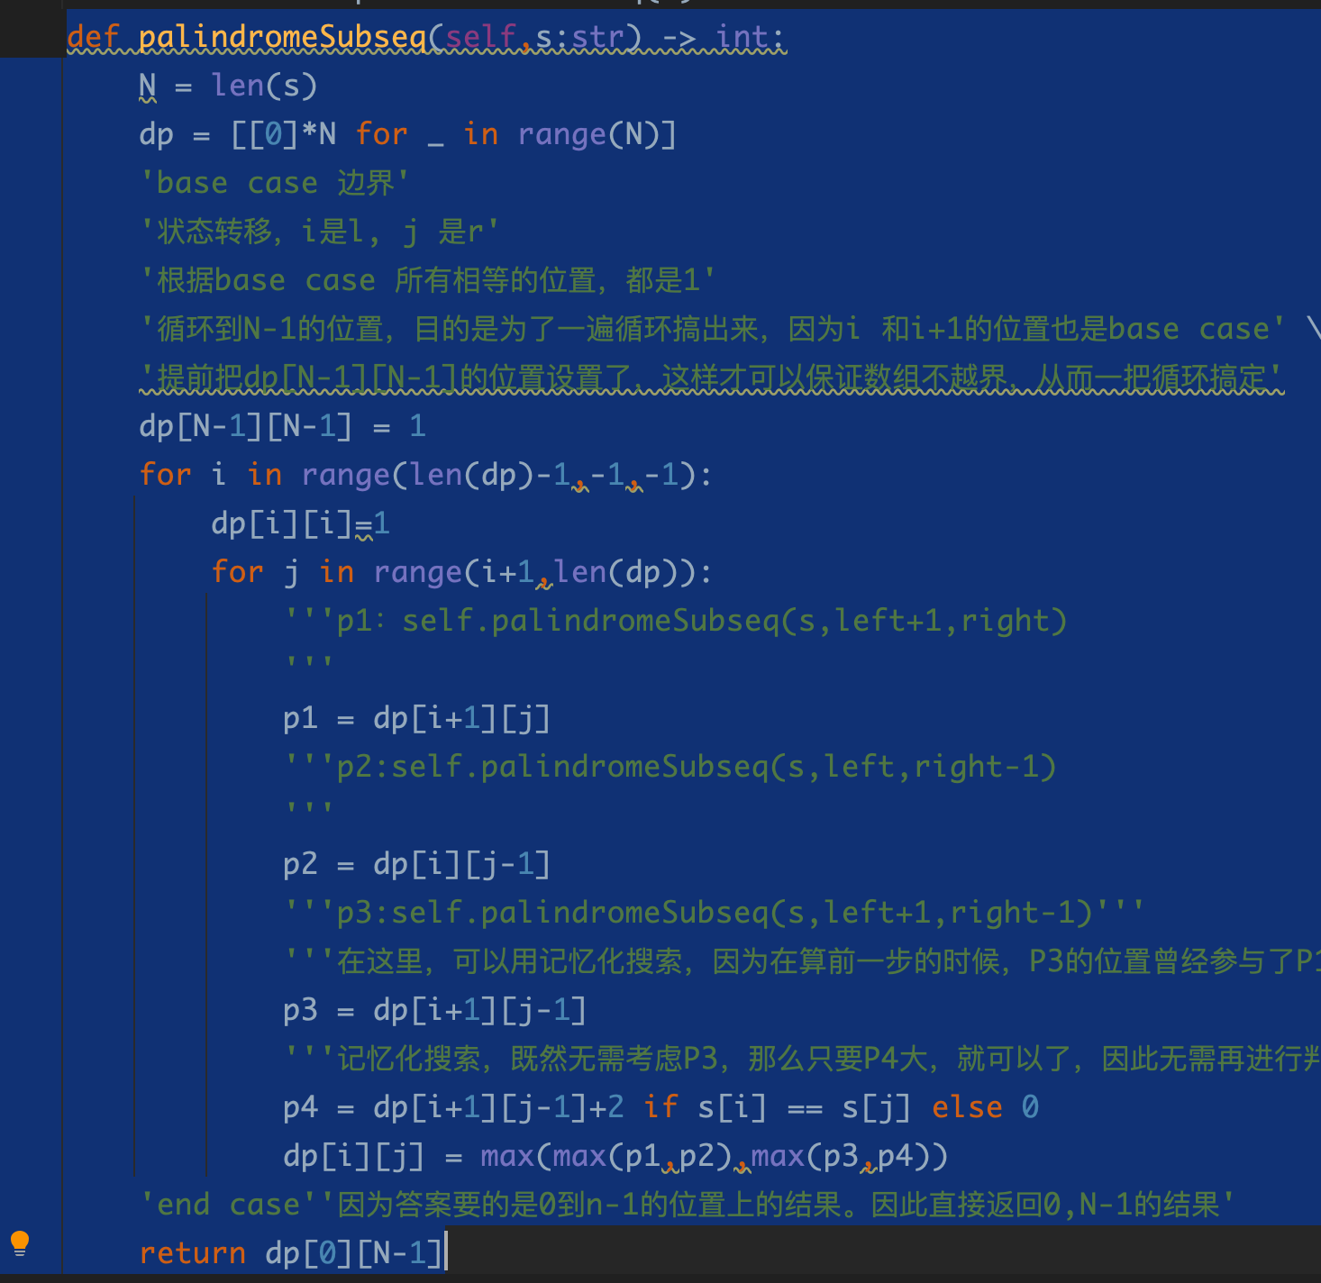
动态规划算法实现
LPS(str){
n = len(str) # 求出字符串长度
dp = [n][n] # 形成dp表，初始化都是0
for (L=N-1;L >=0; L--){# L从高到底逆序递归，
# 这是经验总结
dp[L][L] = 1 # base case
for(R = L+1; R < N; R++){
P1 = dp[L+1][R]
P2 = dp[L][R-1]
P3 = dp[L+1][R-1]
if str[L] == str[R] {
P3 = P3+2 # 表明出现回文
}
dp[L][R] = max(P1,P2,P3)
} }
return dp[0][n-1] # 返回 end-case
}

Slide 14
LPS动态规划可视化运算
注意，这里为了更好的显示运算过程，str[3]位置
改成了3
值 | 1 | a | 2 | 3 | 3 | b | 2 | c | 1 | d
下标 | 0 | 1 | 2 | 3 | 4 | 5 | 6 | 7 | 8 | 9
 | 0 | 1 | 2 | 3 | 4 | 5 | 6 | 7 | 8 | 9
0
1
2
3
4
5
6
7
8
9
开始base-case
1
1
1
2
2
2
4
4
6
6
1
1
2
2
2
4
4
4
4
由于str[2] == str[6]，于是发生状态转移。根据其
左下的dp[3,5]+2，于是得到4
1
2
2
2
4
4
4
4
1
2
2
2
2
2
2
1
1
1
1
1
1
1
由于str[0] == str[8]，于是发生状态转移。根据其
左下的dp[1,7]+2，于是得到6
1
1
1
1
1
1
1
1
1
1
1
得到end-case，最终得到dp[0,9]的结果为6
1
1
1

Slide 15
算法思路—进一步优化
通过上一步可以知道，每一个值只依赖
这个值的左边，下边和左下
 | 0 | 1 | 2 | 3 | 4 | 5 | 6 | 7 | 8 | 9
0 | 1 | 1
1 |  | 1 | 1
2 |  |  | 1 | 1
3 |  |  |  | 1 | 1
4 |  |  |  |  | 1 | 1
5 |  |  |  |  |  | 1 | 1
6 |  |  |  |  |  |  | 1 | 1
7 |  |  |  |  |  |  |  | 1 | 1
8 |  |  |  |  |  |  |  |  | 1 | 1
9 |  |  |  |  |  |  |  |  |  | 1
但是当我们多个组合在一起的时候，进行一些推理
可以发现。图中要求DP[2,5]的时候，需要求解DP[2,4]
DP[3,4]和DP[3,5]，求解DP[2,4]时需要求解
DP[2,3],DP[3,4]和DP[3,3]，求解DP[3,5]时要求解DP[3,4]
DP[4,4]和DP[4,5]。
即
DP[2,4]=MAX(DP[2,3],DP[3,4],DP[3,3])
DP[3,5]=MAX(DP[4,5],DP[3,4],DP[4,4])
即，DP[2,4],DP[3,5]中已经包含了DP[3,4]的值，如果DP[3,4]
是最大值，那么一定在DP[2,4]或者DP[3,5]中，否则DP[3,4]
一定不是最大值。
而DP[2,5]=MAX(DP[2,4],DP[3,4]（如果str[L]==str[R]时需要+2）,DP[3,5])，既然DP[3,4]要么在DP[2,4]或者DP[3,5]中，要么不是最大值，因此根本没必要再计算DP[3,4]（如果str[L]==str[R]时需要+2 ，此时必须考虑）。此时转移公式只要考虑
DP[2,5] = max(DP[2,4],DP[3,5])即，转移路径只依赖左边和下边。减少了一次计算

Slide 16
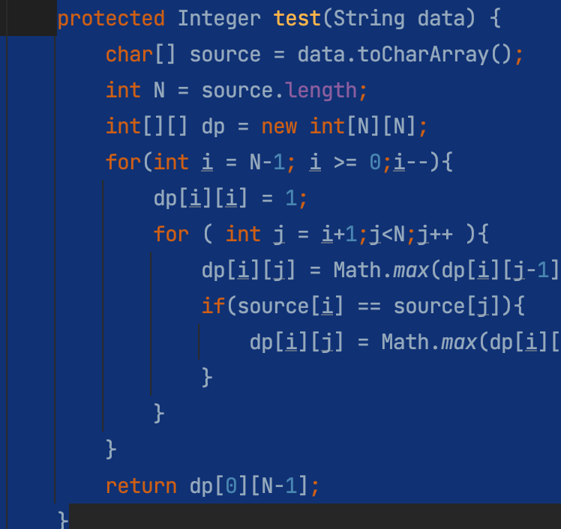
进一步优化算法
LPS(str){
n = len(str) # 求出字符串长度
dp = [n][n] # 形成dp表，初始化都是0
for (L=N-1;L >=0; L--){# L从高到底逆序递归，
#这是经验总结
dp[L][L] = 1 # base case
for(R = L+1; R < N; R++){
P1 = dp[L+1][R]
P2 = dp[L][R-1]
dp[L][R] = max(P1,P2)
if str[L] == str[R] {
dp[L][R] = max(dp[L+1][R-1]+2, dp[L][R] )
# 表明出现回文,改进点
}
} }
return dp[0][n-1] # 返回 end-case
}

Slide 17





LPS总结
两头挤
basecase
展开递归树
傻缓存
动规表
位置依赖

Slide 18
深入浅出动态规划
马走日

Slide 19

问题描述
请同学们自行搜索或者想象一个象棋的棋盘，然后把整个棋盘放入第一象限，棋盘的最左下角是(0,0)位置。那么整个棋盘就是横坐标上9条线、纵坐标上10条线的区域 给你三个 参数 x，y，k 返回“马”从(0,0)位置出发，必须走k步 最后落在(x,y)上的方法数有多少种?

Slide 20


建立模型
8
7
6
5
4
3
2
1
0
初始条件：
马在(0,0)位置
约束条件：
目标位置：(6,5)
步数：5步
求解：一共有多少种走法？
0 | 1 | 2 | 3 | 4 | 5 | 6 | 7 | 8 | 9

Slide 21
马走日的移动模型
8
7
6
5
4
3
2
1
0
假设马，已经走到了（4,4）的位置，那么这个马的下一步有多少种可能的走法呢？
通过画图，我们可以知道马的下一步的位置有八种，分别是
(5,6),(6,5),(6,3),(5,2),(3,2),(2,3),(2,5),(3,6)
通过肉眼就可以，假设当前马的位置在L,R。那么这个马的下一个可能得位置的公式为
(L+1,R+2)
(L+1,R-2)
(L-1,R+2)
(L-1,R-2)
(L+2,R+1)
(L+2,R-1)
(L-2,R+1)
(L-2,R-1)
0 | 1 | 2 | 3 | 4 | 5 | 6 | 7 | 8 | 9

Slide 22
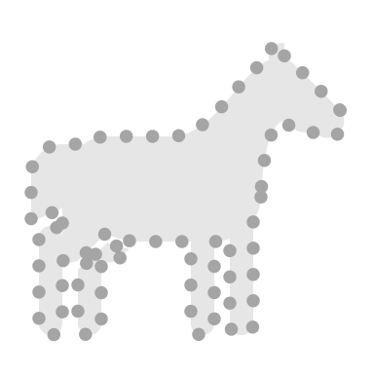

算法整体思路
8
7
6
5
4
3
2
1
0
假设马从(0,0)开始，把所有可能的位置都走一遍，那么本质上就可以把所有可以走的位置都走一遍了。
别忘了还有一个参数K，表示步数，因此需要每走一步的时候，K-1。当到达目标位置（6,5）时，如果K正好等于0，则该路径是有效的一条路径。
按照这个思路（每走一步K-1）将所有的路径都尝试一遍。并将所有路径的数量加总，那么结果就出来了。
K-1
K=0
K-1
K-1
K-1
0 | 1 | 2 | 3 | 4 | 5 | 6 | 7 | 8 | 9

Slide 23
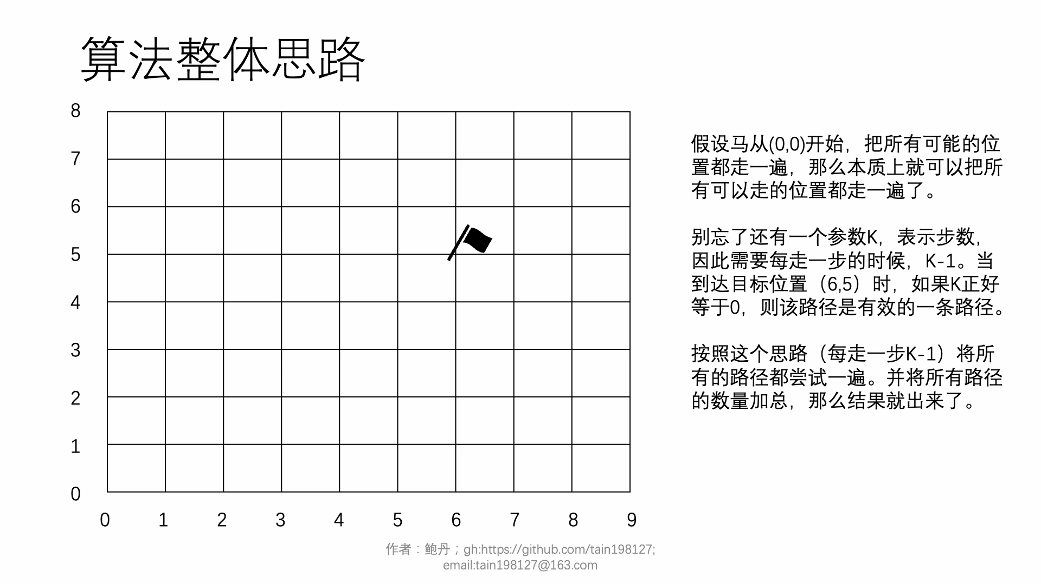

Slide 24

算法思路-边界与base-case
8
7
6
5
4
3
2
1
0
边界控制：在计算马的8个可能得步骤时，要严格控制马的L,R位置不能越界。纪要考虑L,R的最小值不能超过0，还要控制LR的最大值，不能大于棋盘的约束。
base-case：
就是到达目标（L=6,K=5）位置的时候，正好K等于0。
L=6,R=5,K=0
0 | 1 | 2 | 3 | 4 | 5 | 6 | 7 | 8 | 9

Slide 25
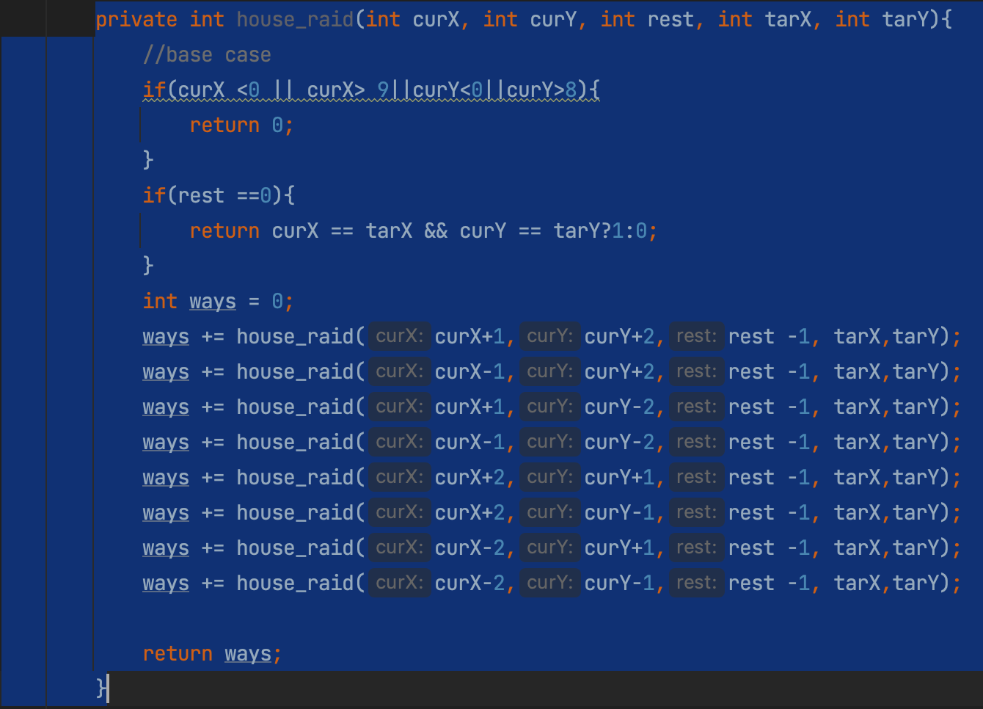
算法实现
//curL是当前的L坐标位置
//curR是当前的R坐标的位置
//L是目标L坐标位置，R是目标R坐标位置
//K是剩余的步数
HorseRaid(curL,curR,L,R,K){
if curL 或者 curR 超过边界{ # 用来控制越界
return 0
}
if K == 0 { # 这里就是base-case，如果到K=0，表示步
数走完了，但是还没有到达L,R位置，
表示这条路走不通。直接返回0
if curL == L and curR == R
return 1
return 0
}
steps = 0
steps = HorseRapid(curL+1,curl+2,L,R,K-1)
steps += HorseRapid(curL+1,curl-2,L,R,K-1)
steps += HorseRapid(curL-1,curl+2,L,R,K-1)
steps += HorseRapid(curL-1,curl-2,L,R,K-1)
steps += HorseRapid(curL+2,curl+1,L,R,K-1)
steps += HorseRapid(curL+2,curl-1,L,R,K-1)
steps += HorseRapid(curL-2,curl+1,L,R,K-1)
steps += HorseRapid(curL-2,curl-1,L,R,K-1)
return steps
}

Slide 26
DP化——base-case
通过观察我们可以发现，这里有三个参数在参与变化，分别是curL，curR和K。
由于是3个参数，因此是一个三维数组。打表看一下.
我们要找的base-case是当curL=L，curR=R
并且K=0，因此base-case的位置应该在这里。
K
L
L=6
R
K=0
R=5

Slide 27
DP依赖关系
当我们知道了base-case以后，进行倒推。可以发现，base-case是所有计算的终点。
在反推过程中，发现一个规律：所有K=1的位置，只依赖K=0的位置。K=2的位置只依赖K=1的位置
以此类推。
数形结合后，可以发现，该算法的DP依赖
是按层依赖的。
因此我们的算法核心思路如下：
由于K=0的值是base-case。
我们只需要从K=1的第二层开始算。
每一层遍历该平面中所有的L,R。每一层的运算
只跟下一层的值有关系。并且会将steps信息记录到dp表中
由图可知，到达base-case
其中有两条路
K=3,L=0,R=0
K=2,L=2,R=1
L
K=1,L=4,R=2
K=1,L=3,R=3
step=1
L=2
K=0,L=2,R=1
R
K=0
R=1

Slide 28
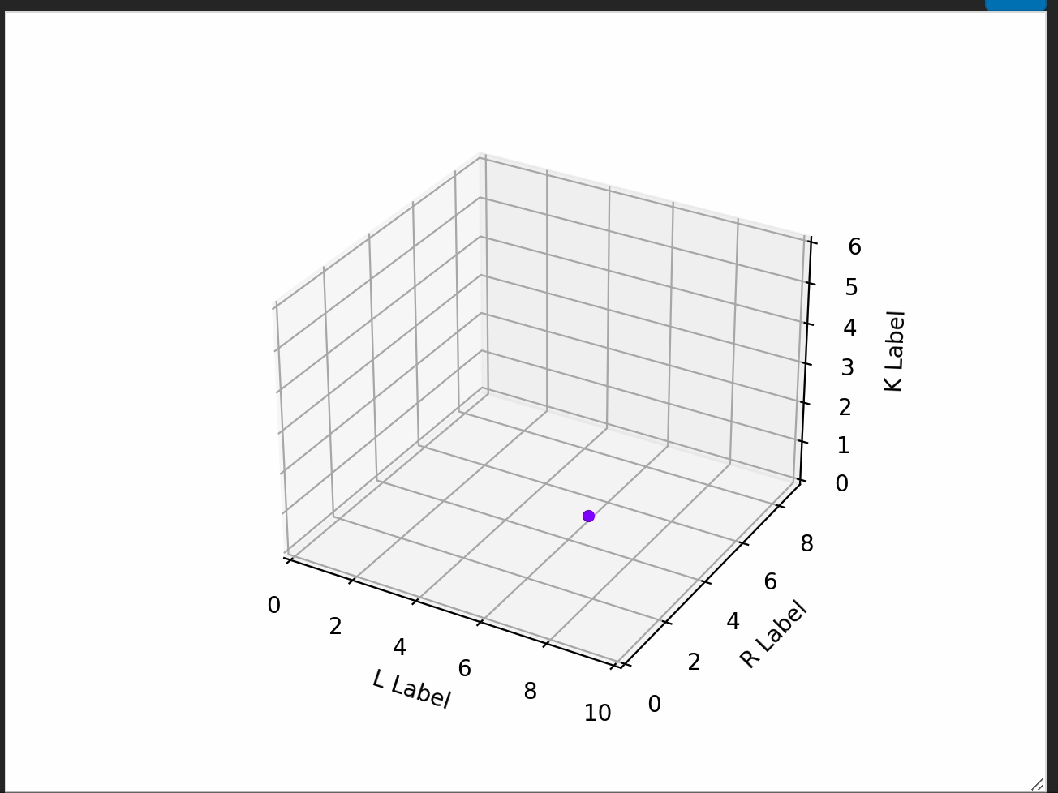
DP运算示意图

Slide 29
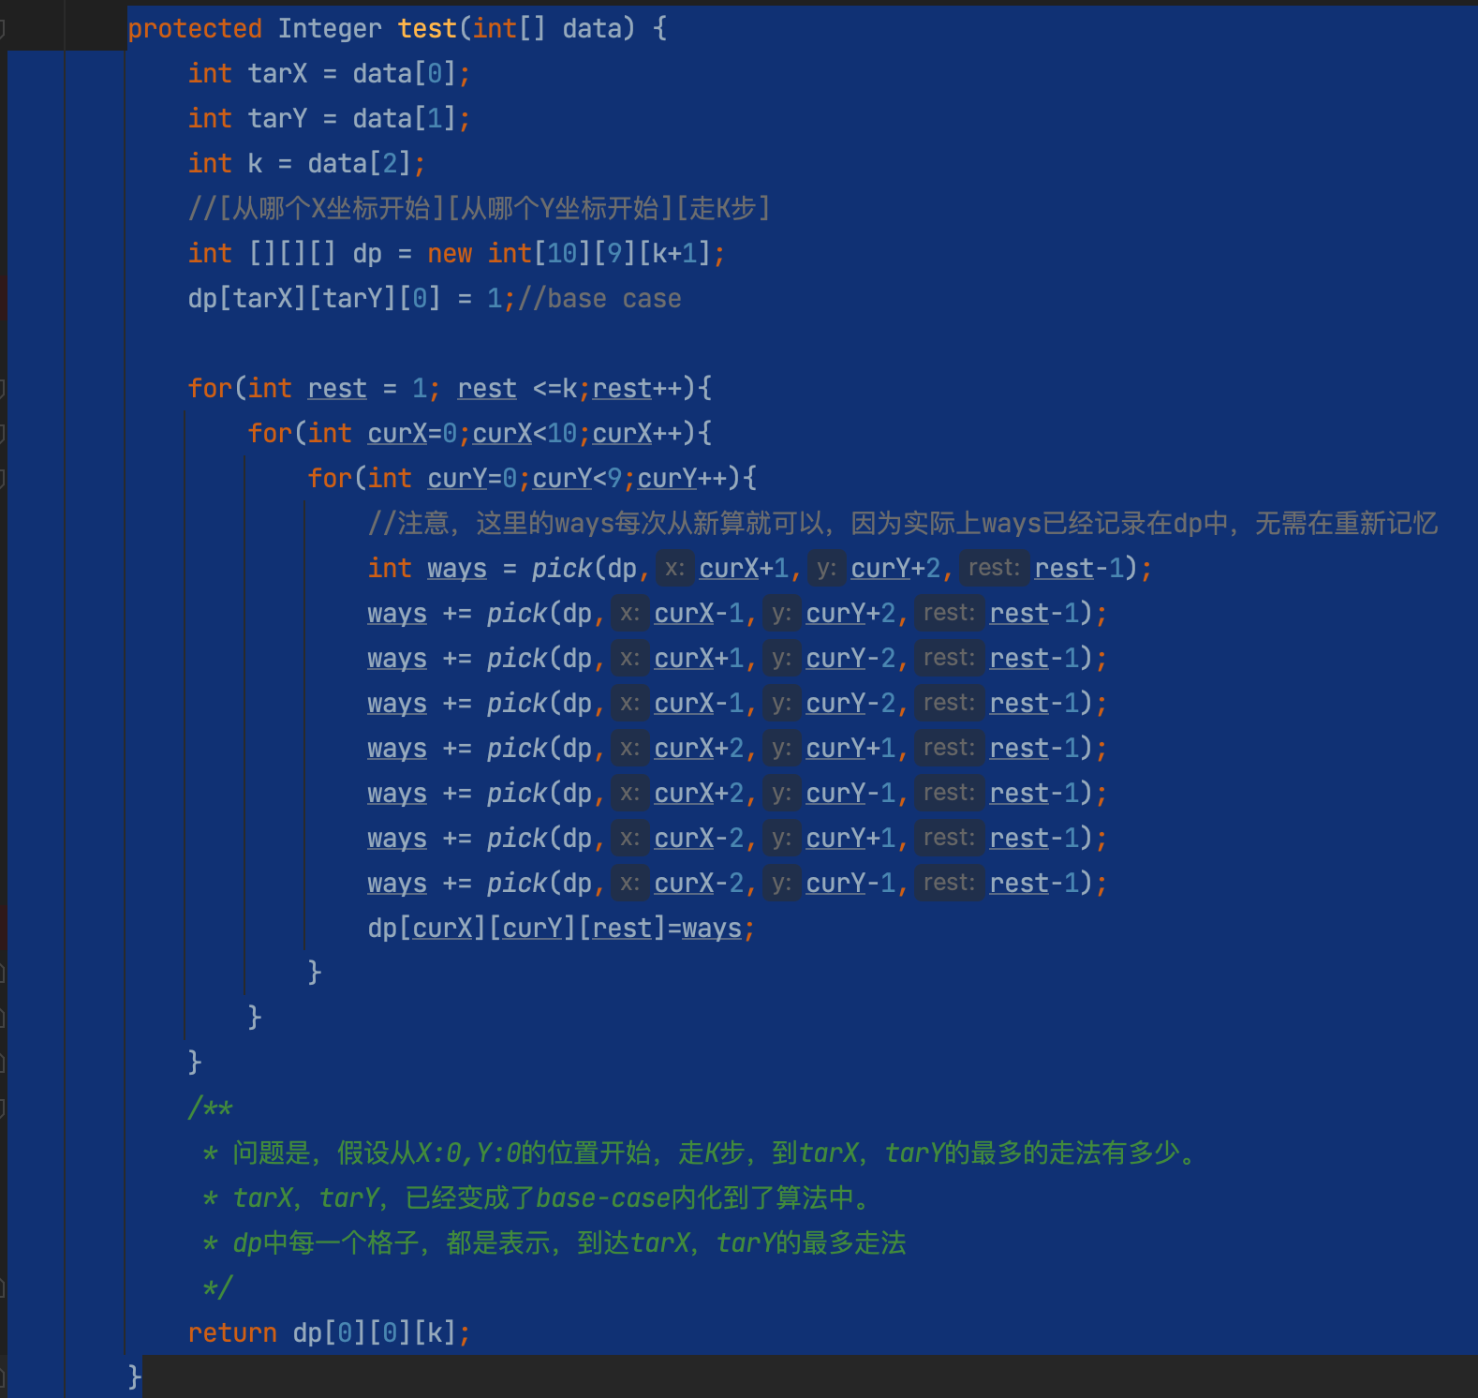
马走日DP算法实现
HorseRaidDP(L,R,K){
dp[][][] = [10][9][K+1]
dp[L][R][K]=1//base-case，就是
//三位坐标中最下面的点
for s=1;s <=K; s++{ //从第二层开始
for i=0; I < L;i++{ //这两个循环是遍历整个一层
for j=0; j < R; j++{
steps=dp[i+1][j+2][s-1]
steps+=dp[i+1][j-2][s-1]
steps+=dp[i-1][j+2][s-1]
steps+=dp[i-1][j-2][s-1]
steps+=dp[i+2][j+1][s-1]
steps+=dp[i+2][j-1][s-1]
steps+=dp[i-2][j+1][s-1]
steps+=dp[i-2][j-1][s-1]
}
}
}
return dp[0][0][K] # 由于DP中记录是
#每一个坐标到L,R，正好走完N步的方法数，
#因此直接回答从0,0 开始，走K步正好走到L,R的方法数
}

